Slide 2
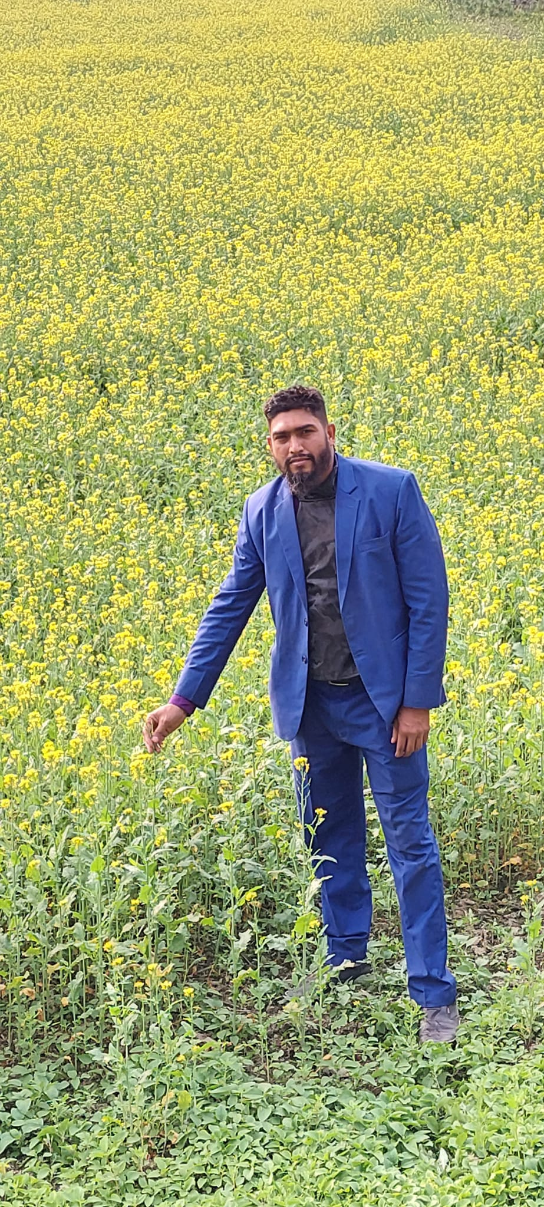
শিক্ষক পরিচিতি
নামঃমোঃহজালালখানঁ
সহকারীশিক্ষক(শরীর চর্চা) ।
আব্দুলকাইয়ুমদাখিলমাদ্রসা, দক্ষিনপারগেন্ডারিয়া, কেরানীগন্জ, ঢাকা-১৩১১ ।
মোবাইল: ০১৭৫৭৬০১৬৯৬
email:shahjalaltitu5@gmail.com

Slide 3
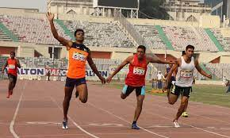
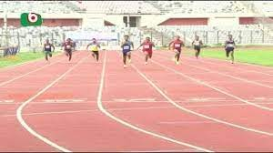
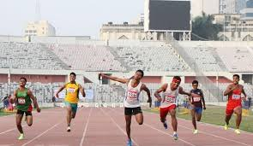

Slide 4
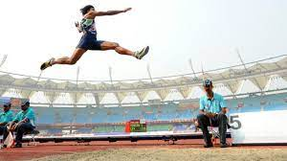
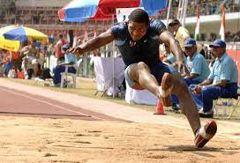
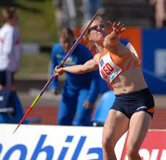
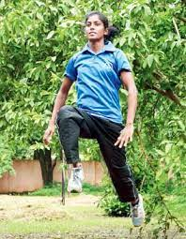

Slide 5
পাঠ পরিচিতি
শ্রেনী ঃ দশম
বিষয় ঃ শারীরিক শিক্ষা ও স্বাস্থ্যবিজ্ঞান ও খেলাধুলা
অধ্যায় ঃ নবম
পাঠ ঃ অ্যাথলেটিকস
সময় ঃ ৪০ মিনিট
তারিখ ঃ ২১-০২-২০২২ইং

Slide 6
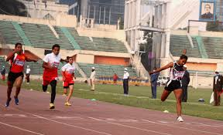
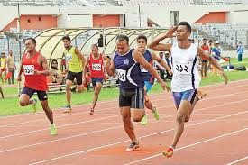
এ পাঠ শেষে শিক্ষার্থীরা…
অ্যাথলেটিকসের বিভিন্ন নিয়মাবলি ব্যাখ্যা করতে পারবে ।
অ্যাথলেটিকসের ট্রাক ও ফিল্ড ইভেন্টের কলাকৌশলসমূহ ব্যাখ্যা করতে পারবে ।
অ্যাথলেটদের যোগ্যতা ও গুনাবলি বর্ননা করতে পারবে ।
নিয়ম মেনে অ্যাথলেটিকসের বিভিন্ন ইভেন্ট অনুশীলন করতে পারবে।

Slide 7
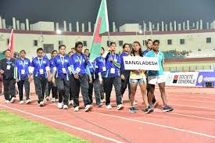
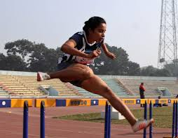
বিজয় দিবস উপলক্ষে আব্দুল কাইয়ুম দাখিল মাদ্রাসায় অ্যাথলেটিক ইভেন্ট
সমূহের আয়োজন করা হয়েছে । ট্র্যাক ইভেন্ট ও ফিল্ড ইভেন্টের মধ্যে হারেস ট্র্যাক ইভেন্ট বেছে নিল। সে ২০০ মিটার দৌড় প্রতিযোগীতায় অংশ গ্রহনের জন্য শারিরীক শিক্ষার শিক্ষকের কাছ থেকে নিয়ম-কানুন বুঝে নিল।

Slide 8
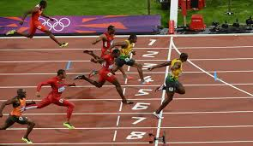
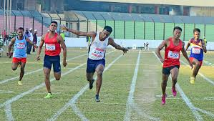
অ্যাথলেটিক ইভেন্ট কত প্রকার?
অ্যাথলেটিক ট্র্যাক কাকে বলে ?
অ্যাথলেটিক ইভেন্ট বলতে কি বুঝায় বর্ননা কর ?
হারেস দৌড় শুরু করারপূর্বে ক্রীয়া শিক্ষকের কাছ থেকে
কি বুঝ নিল ? উদ্দিপকের আলোকে বিশ্লেষন কর ?

Slide 9
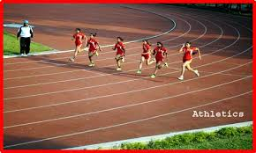
অ্যাথলেট ইভেন্ট ২ প্রকার
অ্যাথলেটিক ইভেন্ট দুই প্রকার । যথাঃ-
০১ । ট্র্যাক ইভেন্ট
০২। ফিল্ড ইভেন্ট

Slide 10
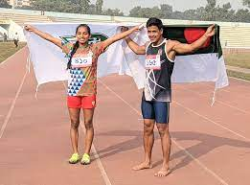
অ্যাথলেটিকট্র্যাক
বিভিন্ন প্রকার দৌড়, লাফ ও নিক্ষেপ এর প্রতিযোগীতা আয়োজন করার জন্য মাঠের মধ্যে যে রেখা অংকন করা হয় তাকে অ্যাথলেটিক ট্র্যাক বলা হয়।

Slide 11
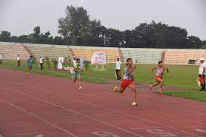
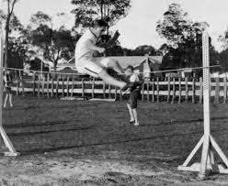
অ্যাথলেটিক ইভেন্ট
বিভিন্ন প্রকার দৌড়, লাফ ও নিক্ষেপ নিয়ে যে সমস্ত ইভেন্ট অনুষ্ঠিত হয় তাদেরকে একত্রে অ্যাথলেটিক ইভেন্ট বলা হয়।

Slide 12
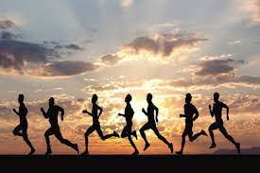
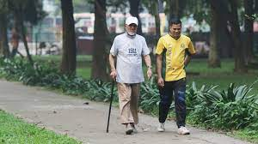
ট্র্যাক ইভেন্ট ২প্রকার
দৌড় সমূহ
হাঁটা সমূহ

Slide 13
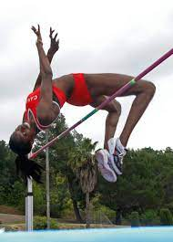
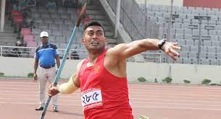
ফিল্ড ইভেন্ট ২প্রকার
লাফ সমূহ
নিক্ষেপ সমূহ

Slide 14
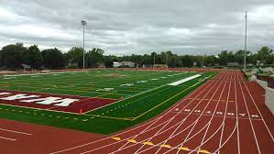
একক কাজ
অ্যাথলেটিক মাঠের ট্র্যাক অংকন করে বিভিন্ন ধরনের ইভেন্ট চিহ্নিত কর।

Slide 15
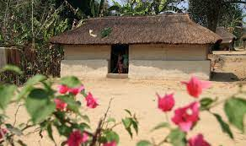
বাড়ীর কাজ
তোমার পরিবারের কোন শিশুর আচরন অস্বাভাবিক দেখলে তখন তোমার পরিবারকে কিভাবে সাহায্য করবে বিস্তারিত লিখে আনবে ।

Slide 16
